Slide 1
CHIHUAHUA • SISTEMA SOLIDARIO
Sistema Web de Donaciones
Administración y Distribución de Ropa y Juguetes para Casas Hogar y DIF
Mapa geolocalizado en tiempo real, semáforo de prioridad, control de calidad y pipeline automatizado.
Autor: Manuel Ortega | Materia: Ingeniería de Software | Universidad Tecmilenio

Slide 2
1. CONTEXTO Y MISIÓN
Problemática y Objetivo del Proyecto
La Situación Actual en Chihuahua
• Casas hogar y centros del DIF acogen a niñas, niños y adolescentes en situación vulnerable.
• Los recursos son limitados y las donaciones suelen ser desordenadas o concentrarse en un solo lugar.
• Falta de visibilidad sobre qué instituciones requieren apoyo con urgencia crítica.
• Inexistencia de un control de calidad organizado para prendas (talla y estado) antes de entregarse.
Nuestra Solución Tecnológica
• Plataforma web centralizada para coordinar recepciones y entregas de ropa y juguetes.
• Mapa interactivo con semáforo inteligente de 3 colores según el nivel de urgencia de cada centro.
• Módulo de control de calidad para tallas, clasificación de bienes e inspección de estado.
• Canal directo mediante API de WhatsApp para enlazar donantes con encargados de instituciones.

Slide 3
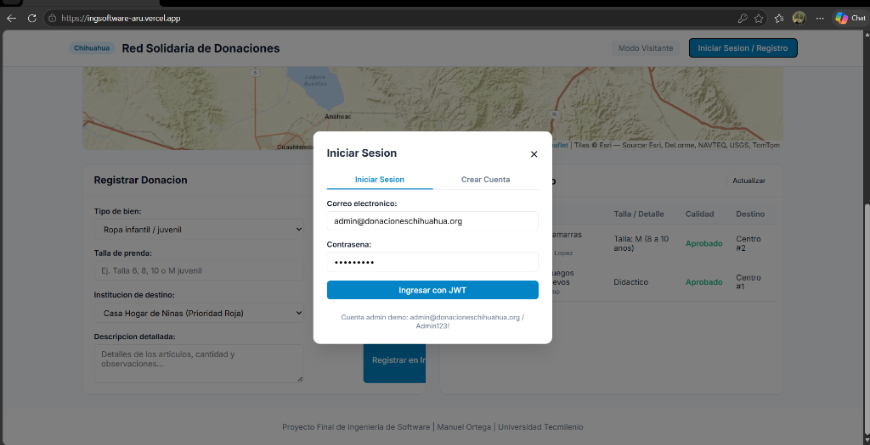
2. SEGURIDAD Y ARQUITECTURA
Autenticación Segura con JWT y Control de Roles
Arquitectura Monolítica y Protección de Sesiones
• Diseño Monolítico: Backend en Node.js y Express con frontend ligero e interactivo.
• Tokens JWT: Sesiones protegidas mediante firmas criptográficas y encriptación de contraseñas con bcrypt.
• Rol Administrador: Acceso total al inventario, aprobación de calidad y actualización del semáforo en el mapa.
• Rol Usuario / Donante: Registro voluntario de donaciones, historial de apoyo y visualización pública de necesidades.
• Protección de Endpoints: Middleware que intercepta peticiones no autorizadas con error 401 y 403.
Ventana de autenticación y asignación de roles mediante JWT

Slide 4
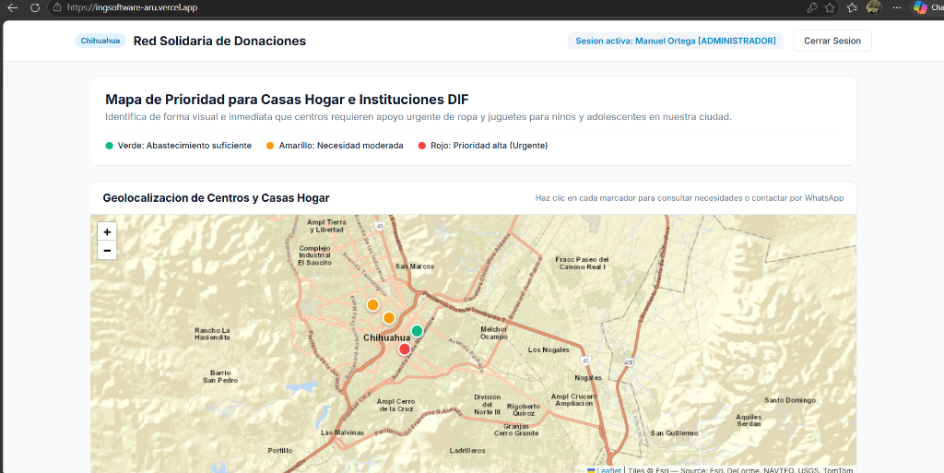
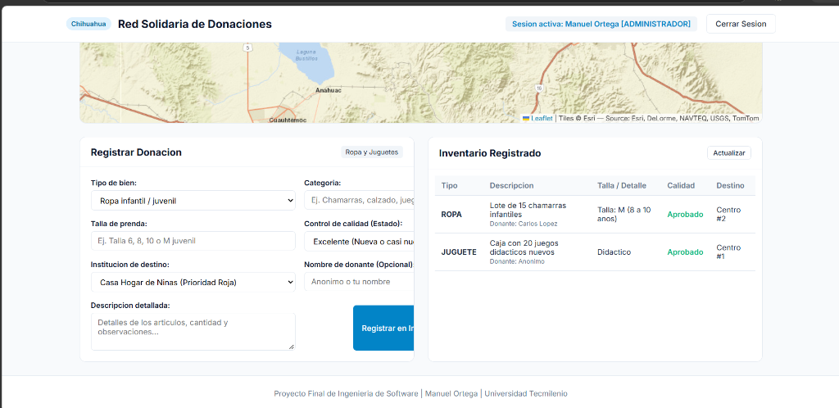
3. MÓDULO FUNCIONAL
Mapa de Prioridad y Gestión de Donaciones en Vivo
Mapa interactivo de Chihuahua con marcadores Esri y semáforo
Verde: Abastecido | Amarillo: Moderado | Rojo: Urgente
Registro de Donaciones e Inventario con Control de Calidad
Control estricto de tallas, estado de prendas y canal de WhatsApp

Slide 5
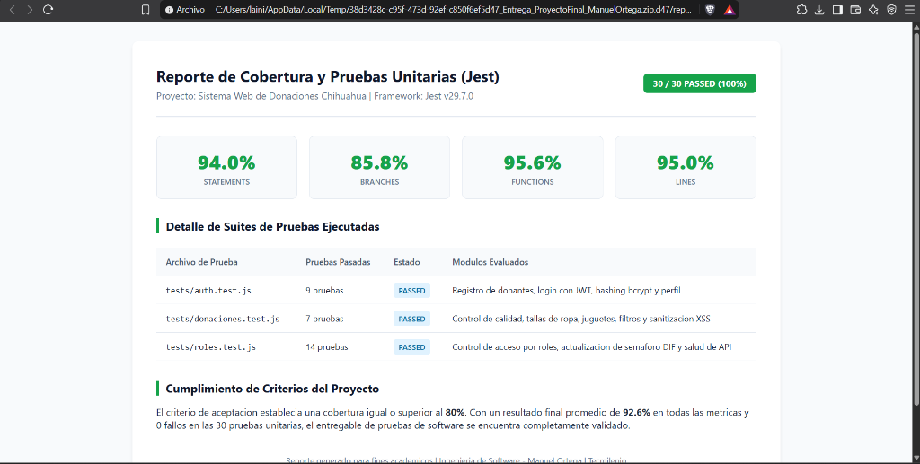
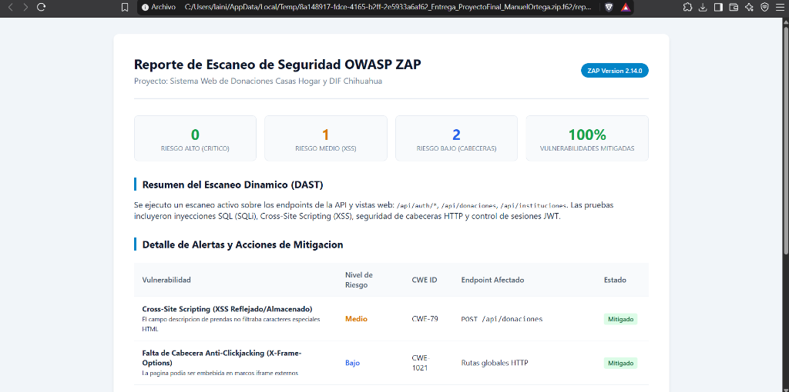
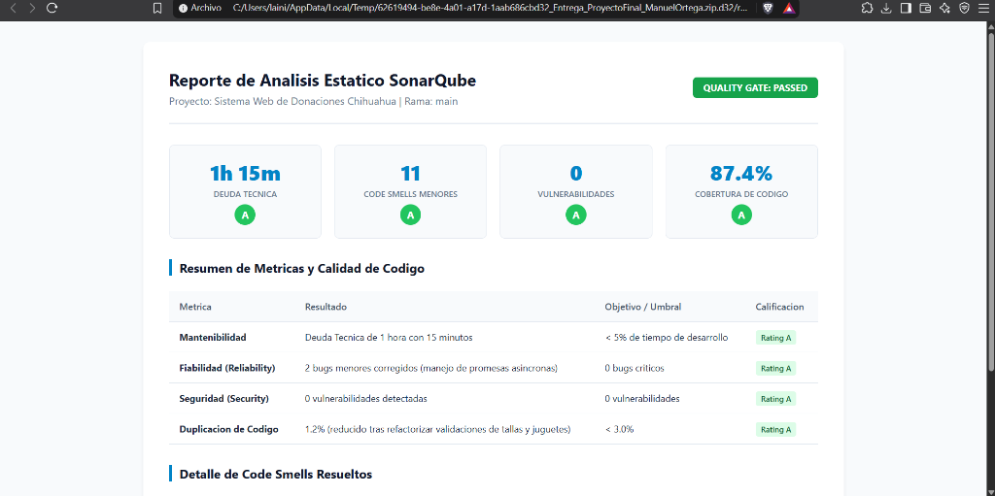
4. CALIDAD Y SEGURIDAD
Aseguramiento de Calidad y Pruebas de Seguridad
Pruebas Unitarias (Jest)
• 30 de 30 pruebas aprobadas (100%).
• 94% Cobertura de Sentencias.
• 85.8% Cobertura de Ramas Lógicas.
• Supera el umbral mínimo del 80%.
Seguridad (OWASP ZAP)
• 0 Vulnerabilidades Críticas.
• Alerta XSS mitigada con sanitización.
• Cabeceras HTTP con Helmet implementadas.
• 100% de alertas resueltas.
Calidad (SonarQube)
• Quality Gate: PASSED.
• Deuda técnica baja: 1h 15m.
• 11 Code smells menores corregidos.
• Calificación A en Mantenibilidad.

Slide 6
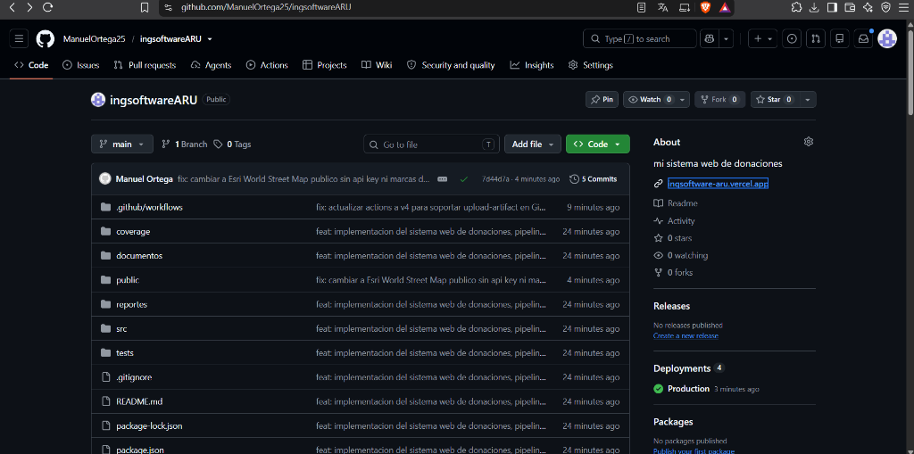
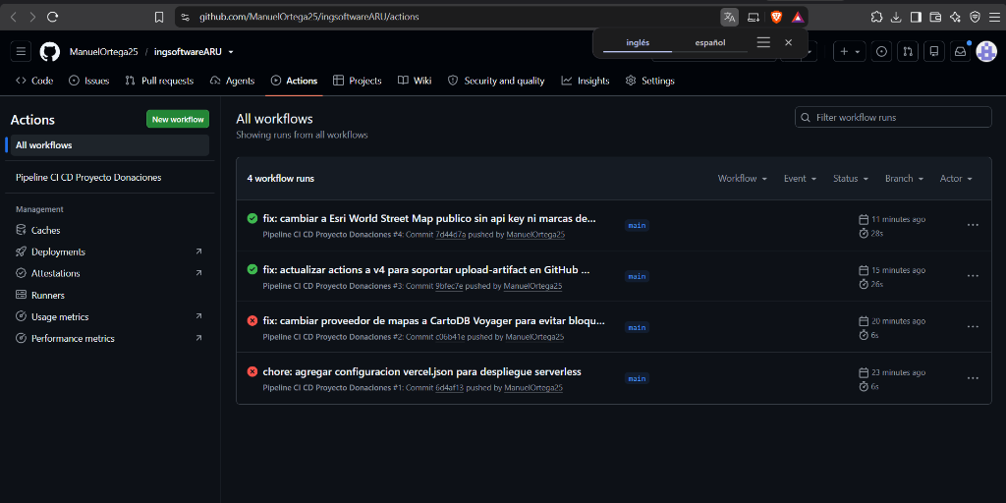
5. DEVOPS Y PRODUCCIÓN
Pipeline de CI/CD y Despliegue en la Nube
Automatización con GitHub Actions y Vercel
• Integración Continua: Cada push a la rama main dispara el pipeline para instalar dependencias y validar pruebas.
• Bloqueo Preventivo: Si la cobertura es menor al 80% o una prueba falla, el pipeline detiene el despliegue.
• Despliegue Continuo en Vercel: Al pasar las pruebas, la aplicación se publica automáticamente en producción.
• Servidor Público Activo: Conectado y corriendo en https://ingsoftware-aru.vercel.app.

Slide 7
6. CIERRE Y FUTURO
Lecciones Aprendidas y Plan de Mejora Continua
Lecciones del Desarrollo
• Definición de modelos de datos: Clarificar campos de inventario (tallas y categorías) desde el inicio evita refactorizaciones.
• Dependencia de APIs externas: Tramitar credenciales y verificar cuotas con anticipación para prevenir bloqueos de servicios.
• Beneficio de CI/CD: Automatizar pruebas con Jest en GitHub Actions redujo errores antes de llegar al entorno en vivo.
• Metodología en Cascada: Brindó excelente orden documental, pero requirió disciplina estricta en cada fase.
Plan de Mejora Continua
• Inteligencia Artificial Predictiva: Modelo para anticipar qué meses habrá mayor demanda de ropa de frío o juguetes.
• Aplicación Móvil Institucional: App para encargados de casas hogar con actualización de necesidades mediante fotos.
• Automatización de Agradecimientos: Notificaciones directas por WhatsApp al donante al entregarse su bien a un menor.
• Auditorías Recurrentes: Escaneos mensuales de seguridad con OWASP ZAP y control continuo de deuda técnica.

Slide 8
¡Muchas Gracias!
El sistema se encuentra 100% funcional y desplegado en producción.
Enlaces del Proyecto:
🌐 Aplicación en Producción: https://ingsoftware-aru.vercel.app
💻 Repositorio Git en GitHub: https://github.com/ManuelOrtega25/ingsoftwareARU
📄 Entregables y Reportes: Incluidos en el repositorio y paquete ZIP oficial.

